Slide 1
I.E.S. 學生工作坊
如何製作專研報告？

Slide 2
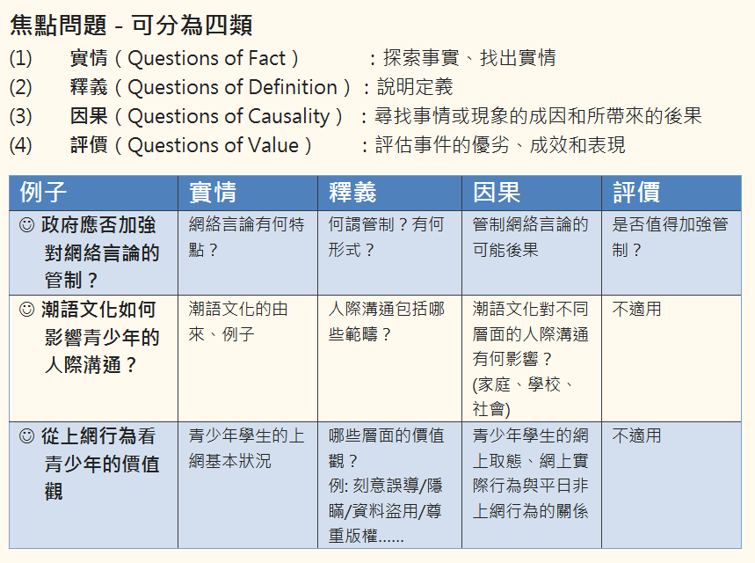
搜集什麼資料？從焦點問題開始！

Slide 3

有哪些焦點問題？
若題目是：
食物銀行能否有效紓緩低下階層的負擔？
低下階層有哪些負擔？
現時有多少人使用食物銀行服務？
使用者有哪些特質/共通處？
食物銀行供應哪些食物？使用者有權按需要/喜好選擇嗎？
實情
釋義
食物銀行是什麼？它是如何運作的？它提供哪些服務？
低下階層指什麼類別的人？
因果
有哪些因素能讓/影響食物銀行持續發展下去？
食物銀行所派發的食物會否對健康產生不良影響？
評價
食物銀行提供的服務能否針對減輕低下階層的負擔嗎？

Slide 4
回答焦點問題
要考慮什麼？
  哪些可以從二手資料中找答案
    一些現況 (從其他調查、統計數據)、
    例如：現時有多少人使用食物銀行服務？
    概念定義
    例如：食物銀行是什麼？低下階層指什麼類別的人？
  哪些要進行調查才找到答案
    具體實情、因果
    例如：有哪些因素能讓/影響食物銀行持續發展下去？

Slide 5
應採用甚麼研究方法？
內容分析法？
觀察法？
個案研究法？
訪問法？
問卷調查法？
實驗法？

Slide 6

三個重要原則
目的
回答：焦點問題！
可行性
資源：時、地、人、財
能力
取長避短

Slide 7
判斷哪些焦點問題適用於
問卷調查法
低下階層有哪些負擔？✓
現時有多少人使用食物銀行服務？ ✗
使用者有哪些特質/共通處？ ✓
食物銀行供應哪些食物？使用者有權按需要/喜好選擇嗎？ ✗
實情
釋義
食物銀行是什麼？它是如何運作的？它提供哪些服務？ ✗
低下階層指什麼類別的人？✗
因果
有哪些因素能讓/影響食物銀行持續發展下去？ ✗
食物銀行所派發的食物會否對健康產生不良影響？ ✓
評價
食物銀行提供的服務能否針對減輕低下階層的負擔嗎？ ✓

Slide 8
問題設計
把焦點問題重組並化為 2-3 條問卷問題
低下階層有哪些負擔？
使用者有哪些特質/共通處？
食物銀行所派發的食物會否對健康產生不良影響？
食物銀行提供的服務能否針對減輕低下階層的負擔嗎？

Slide 9
問卷類型
 | 自填問卷 | 訪問問卷
例子 | 紙張或網上問卷調查 | 街頭訪問
進行 模式 | 由受訪者自行填答 | 調查員通過電話或面談，一邊發問，一邊根據受訪者回應代填答案
調查員 的工作 | 將問卷傳送給受訪者，再收回 | 按問卷發問，記錄答案。有需要時解釋題目意思
好處 | 同時對多個對象進行調查，效率較高； 問卷不記名，避免尷尬； 調查員只負責問卷的收發，調查資料的客觀與真實性獲一定保障 | 調查員對問題逐一詢問，適時解釋，避免了誤答、漏答，提高資料的準確性，提高問卷的有效回收率
限制 | 難保證問卷回收率與填答品質； 可能會出現各種誤答、漏答與亂答等情況； 難以詢問複雜的問題 | 交談及解釋可能影響回答； 調查對象對回答敏感問題可能產生不安、尷尬，影響資料的真實和可靠性； 較為費時費力

Slide 10


問卷組成部分
前言
指引
問題
結語

Slide 11
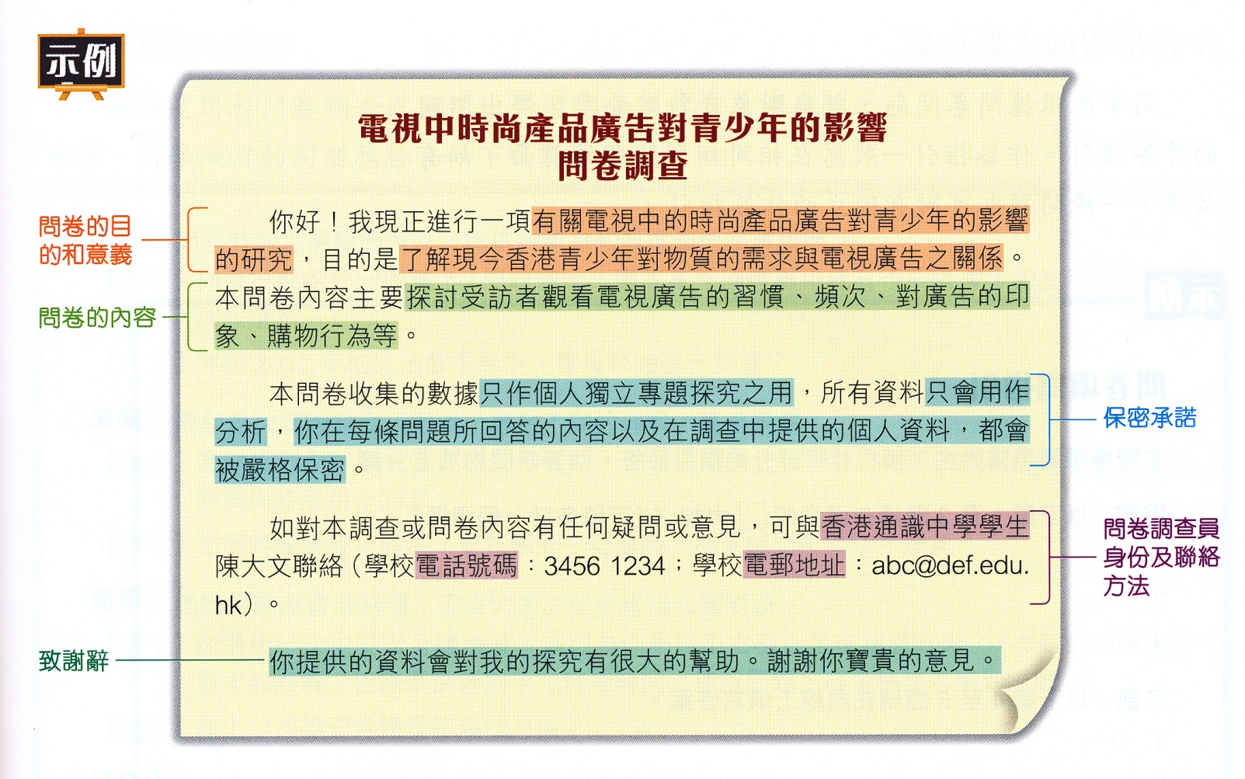
問卷組成部分
前言
指引
問題
結語

Slide 12
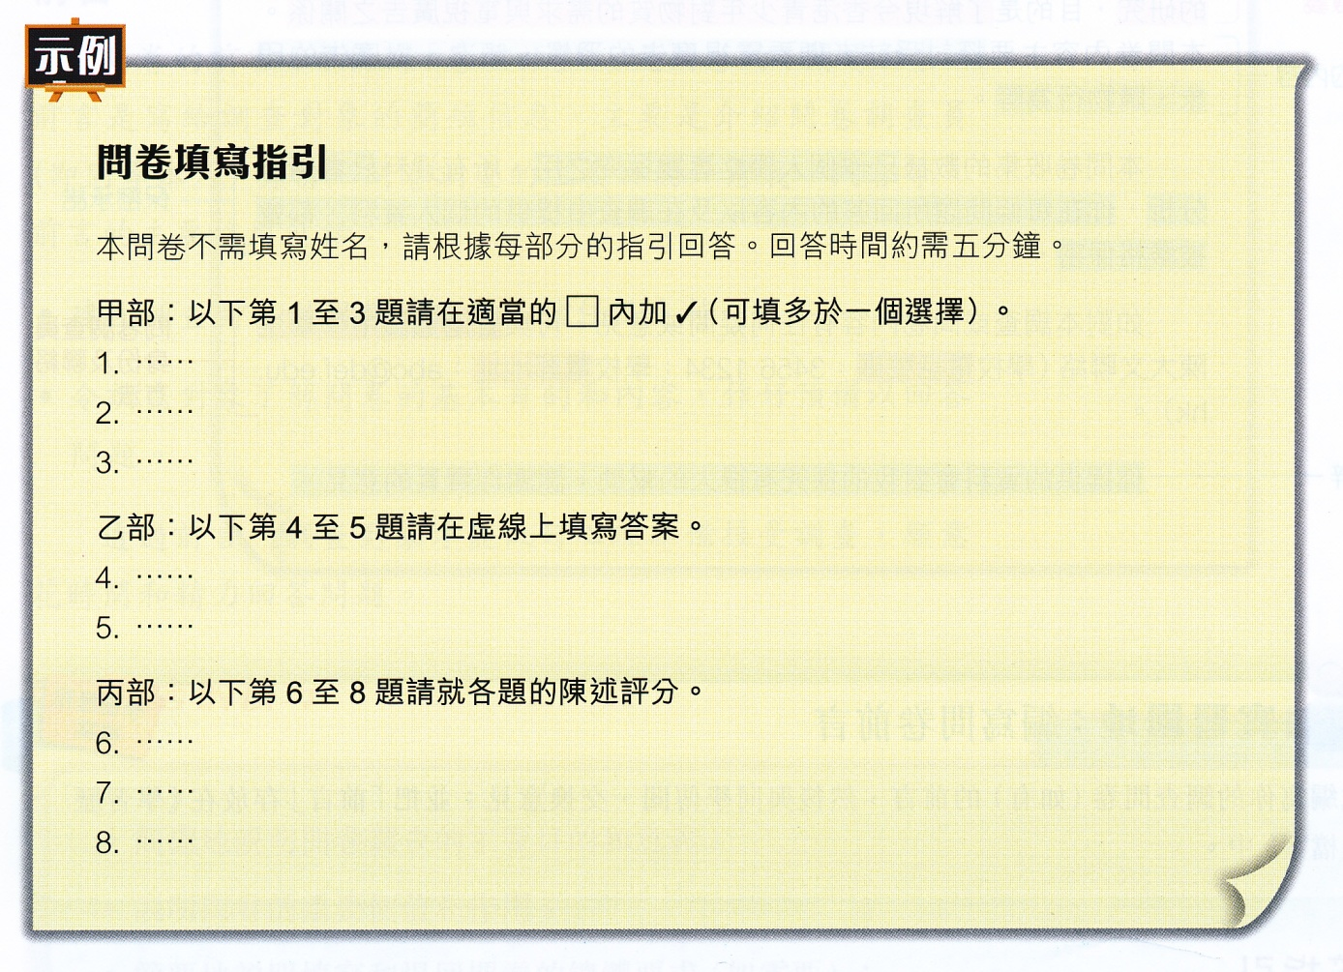
問卷組成部分
前言
指引
問題
結語

Slide 13
問題種類
個人特徵問題
用於瞭解調查對象的個人及其背景等資料，這包括性別、年齡、教育程度、職業、家庭狀況、收入等
行為問題
用於瞭解調查對象的具體行為、表現等客觀情況
態度問題
用於瞭解調查對象對事物的觀點、看法、感受、態度、意願等

Slide 14
問題回答方式
封閉型問題 (例：你最愛的家人是 ◻兄 ◻弟 ◻姊 ◻妹 ◻父 ◻母)
  包含數個備選答案
  在最短的時間內搜集最多的資料
  圍繞調查主題作廣泛調查
  方便統計分析資料
開放型問題 (例：你認為新高中學制對你最大的影響是甚麼？)
  沒有可供選擇的答案
  對調查主題作深入理解

Slide 15
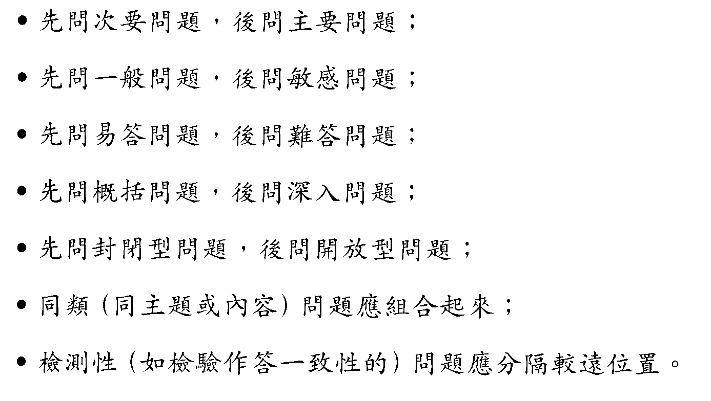
問題排列方式

Slide 16

問題設計的原則
無論是用於問卷調查或訪問，問題都必須清楚、明確、易懂！
少用絕對性
字眼
避免一題
兩問
聚焦
好問題
避免誘導性
問題
清晰
避免偏袒
陳述
簡潔
口語化

Slide 17
問卷組成部分
食物銀行能否有效紓緩低下階層的負擔？
把焦點問題重組並化為 2-3 條問卷問題
低下階層有哪些負擔？
使用者有哪些特質/共通處？
食物銀行所派發的食物會否對健康產生不良影響？
食物銀行提供的服務能否針對減輕低下階層的負擔嗎？
前言
指引
問題
結語

Slide 18
整理資料
編碼：為問題的不同選項編制的代碼
預先編碼，容易分析！
【例子】
性別： ❶ 男 ❷女 1. ◻
你閱讀WiseNews的習慣是 2. ◻
  ❶每日均會閱讀
  ❷每星期三天以上
  ❸不定期閱讀
  ❹甚少閱讀
一般來說，你認為領匯管理商場的設計吸引。 3. ◻
❹ 極同意 ❸同意 ❷不同意 ❶極不同意

Slide 19
分析資料
目標：回答焦點問題
利用Excel統計結果，選用適當的統計圖表，表達數據，讓數字說話！
突顯項目之間的比較 | 棒形圖、組織圖
突顯項目與整體的百分比 | 圓形圖
突顯數據在一段時間內的頻數變化及顯示數據的趨勢 | 折線圖
突顯兩個項目之間的關係 | 散點圖

Slide 20
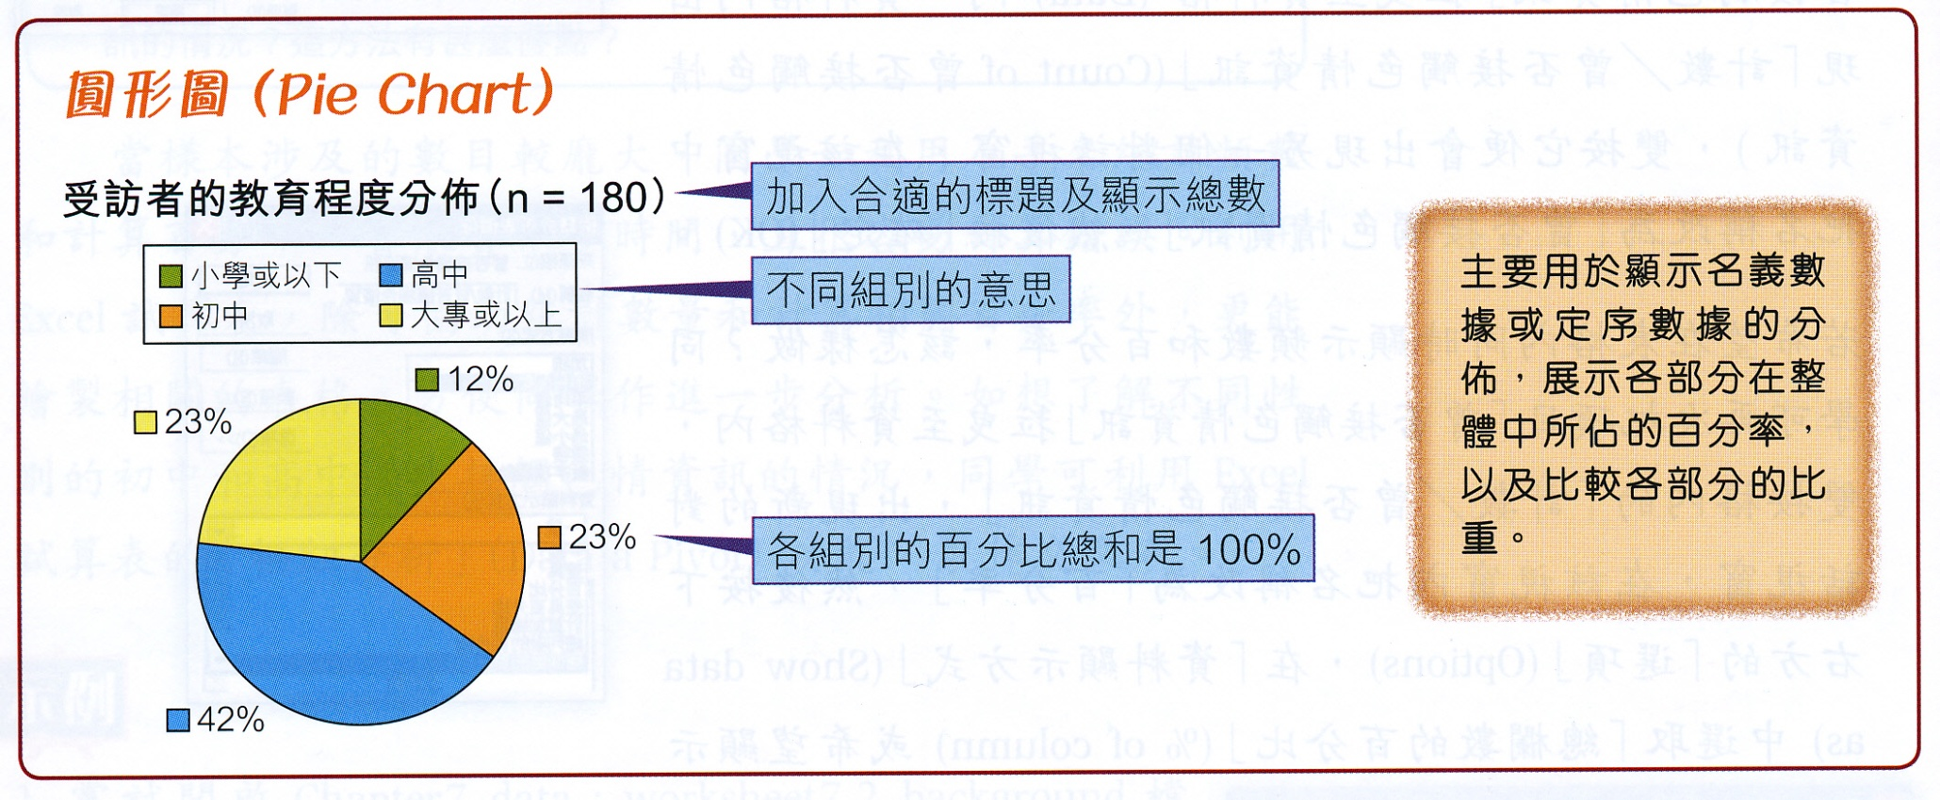
突顯項目與整體的百分比

Slide 21
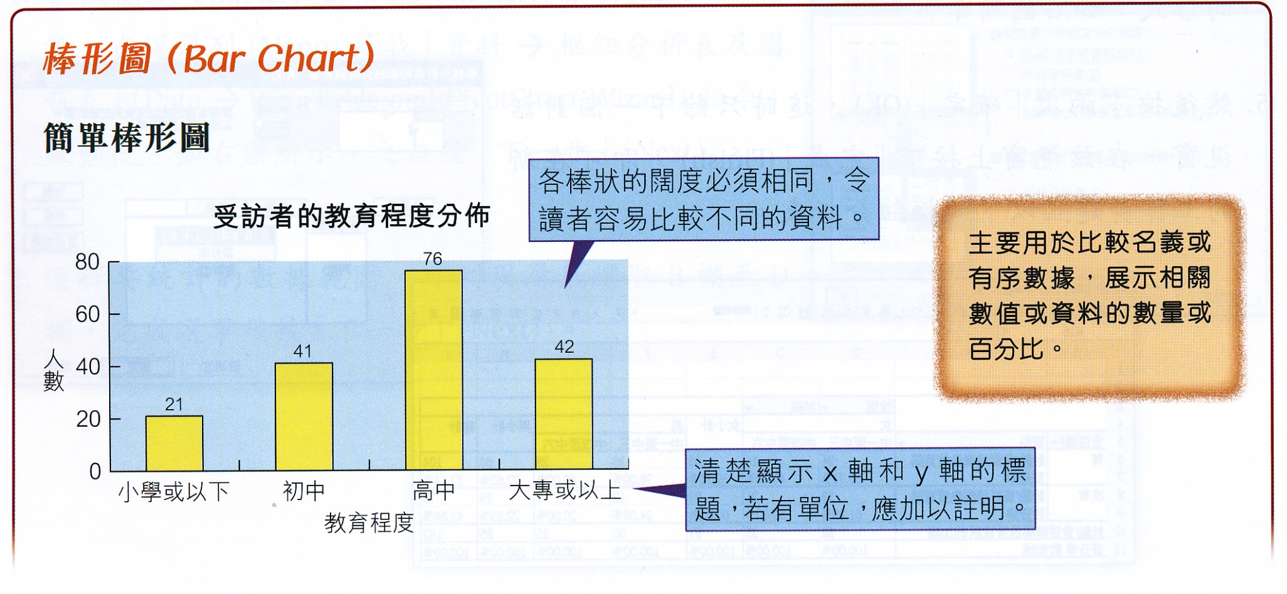
突顯項目之間的比較

Slide 22
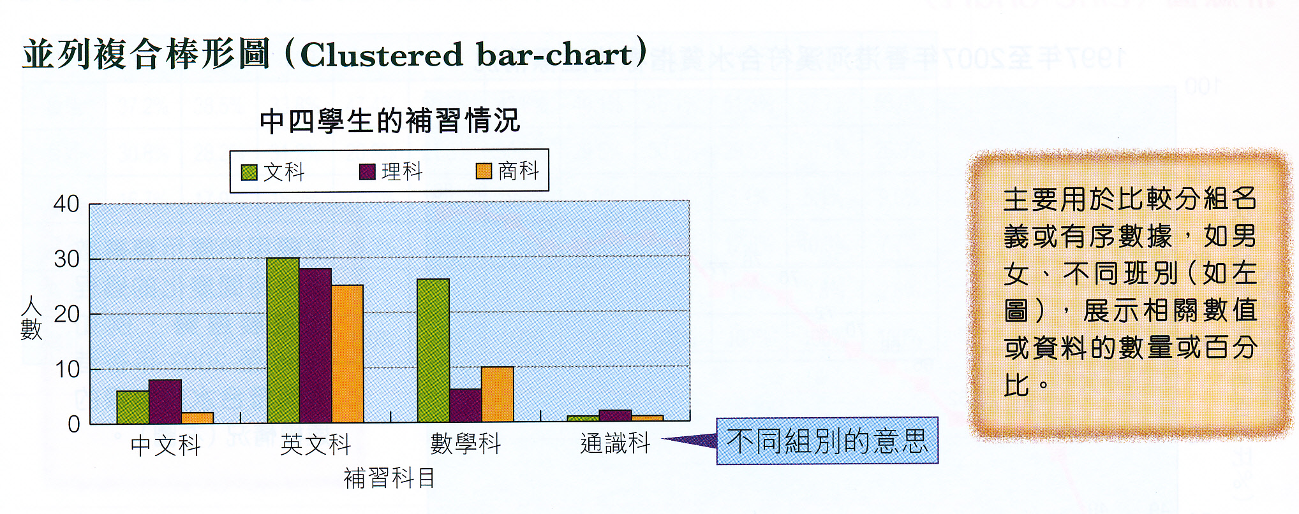
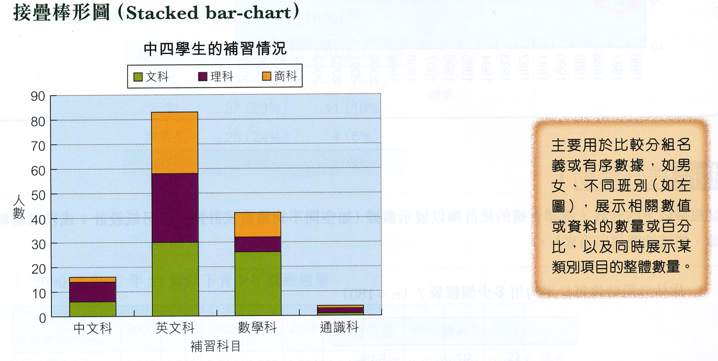
突顯項目之間的比較

Slide 23
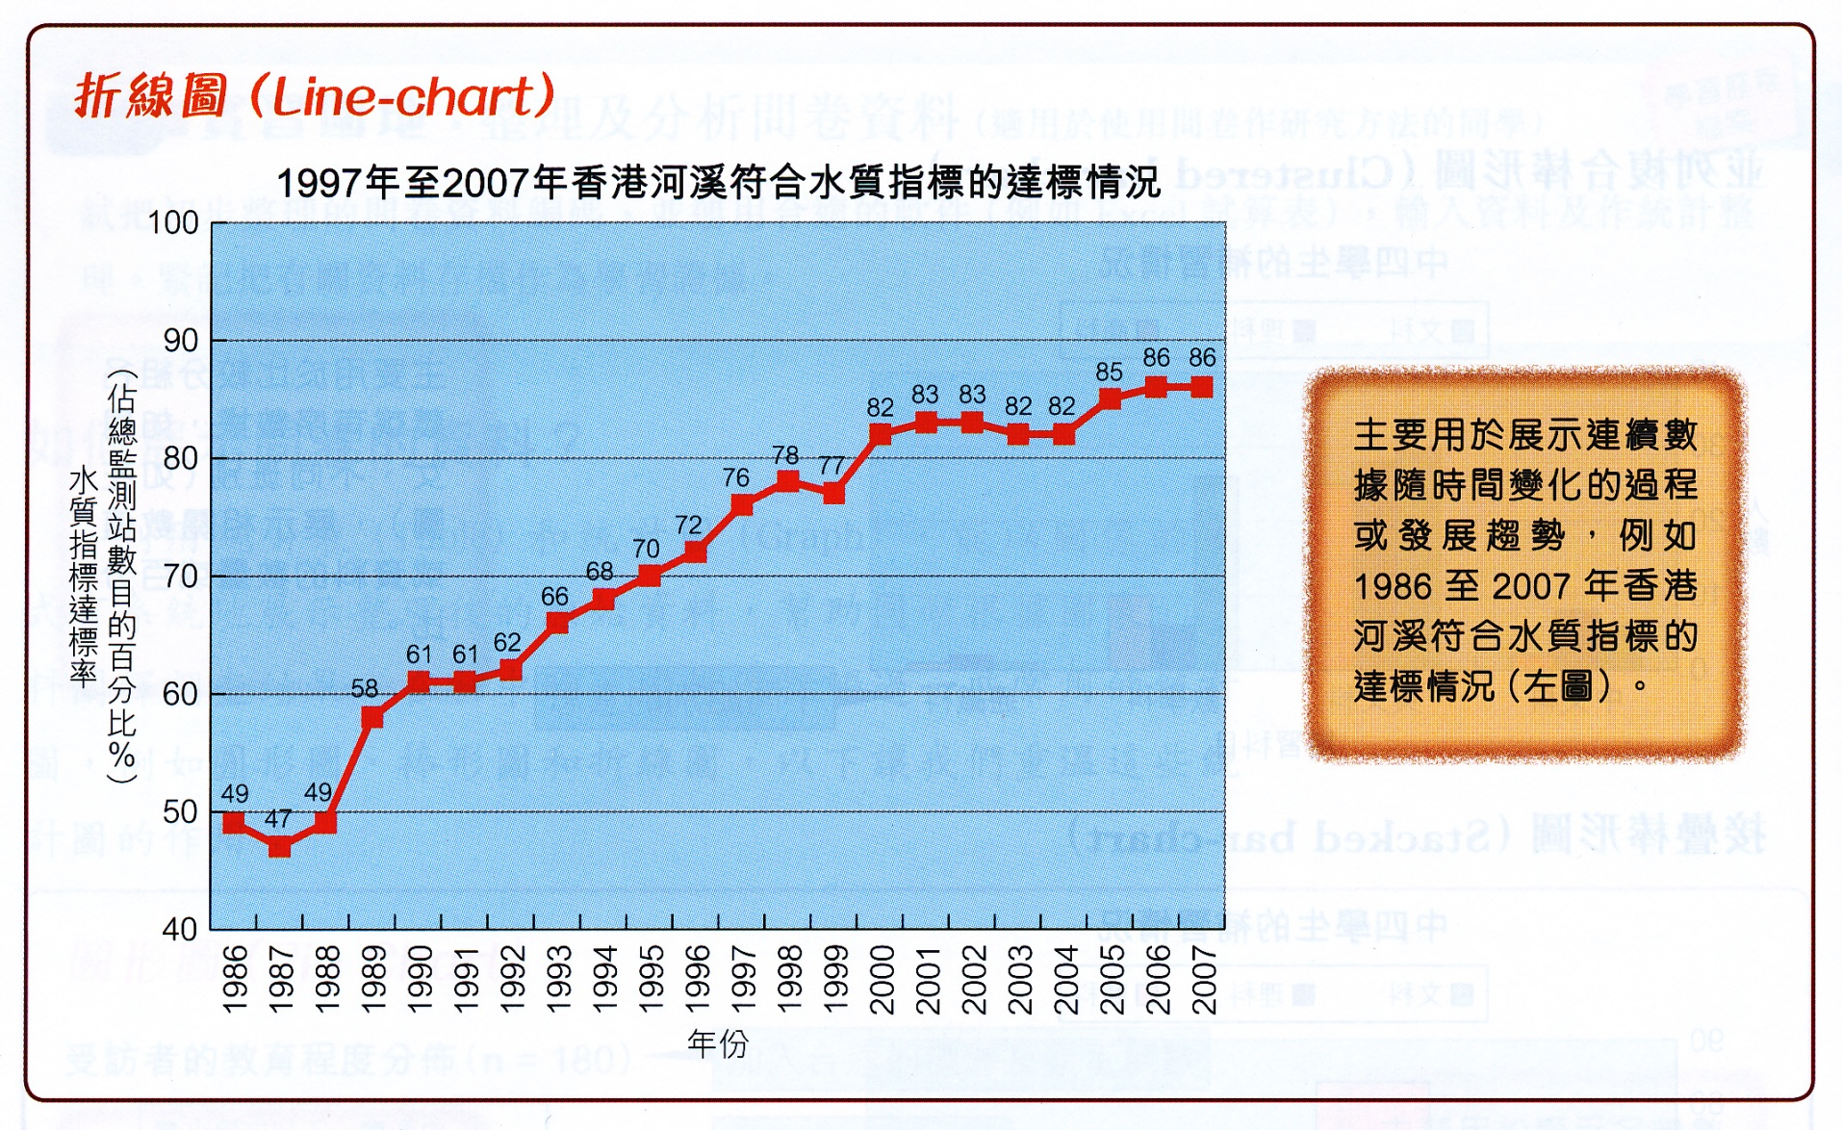
突顯數據在一段時間內的頻數變化及顯示數據的趨勢

Slide 24
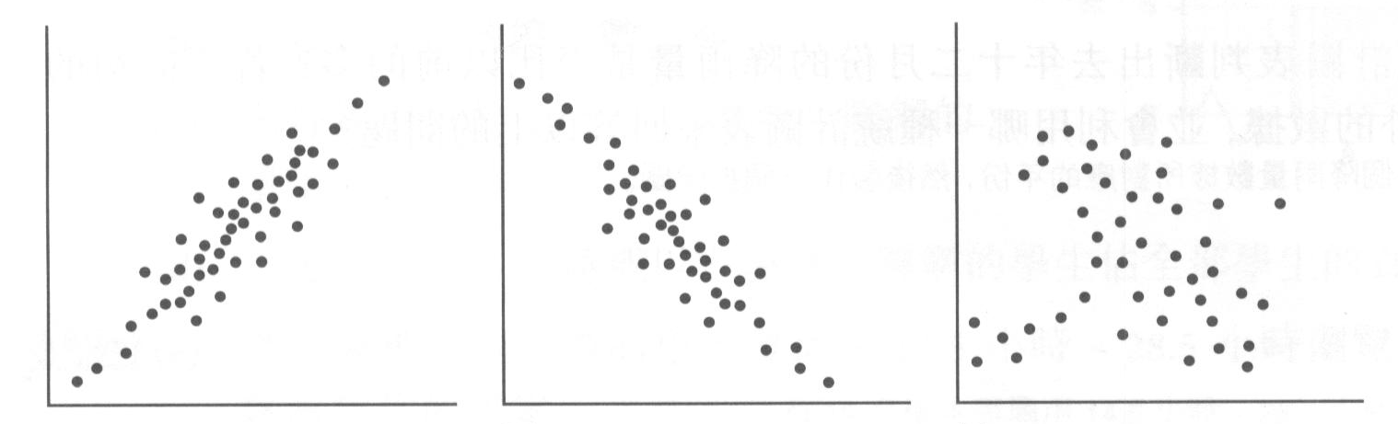
突顯兩個項目之間的關係
正相關關係
負相關關係
無相關關係

